Slide 1
消防工程专业课程教学效果提升——以消防给水工程为例

Slide 2
目录页
CONTENTS PAGE
P1.为什么要做
P2.做了什么
P3.有哪些效果

Slide 3
为什么要做？

Slide 4
理论脱离实际
为什么要做
工程学习对于大多数学生来说不是有多复杂和难度大，而是在学习的过程中由于看不见、摸不到。总有虚无缥缈的感觉。未解决学习中难点，利用以下手段进行教学。
学习困境
理解了，但不会操作
工程设计偏离规范较大

Slide 5
做了什么？

Slide 6
何为“五个一”？
一份制度
一个小组
一份问卷
一个现场
一张图纸

Slide 7
一份制度保障课堂效果
7+n条制度，7条教师强制制定，n条学生自己协商，最终制度10条左右。
通过“先礼后兵”改善课堂纪律
好的课堂是实施后续手段的切实保障。

Slide 8
一个小组发挥同学的作用
秉承在学习过程中同学的作用比老师的作用更大这一教学理念。进行分组协作。同时进行分组整体考核成绩，通过激励制度，促进小组共同进步

Slide 9
一份问卷提高教学效果
调查问卷样式

Slide 10
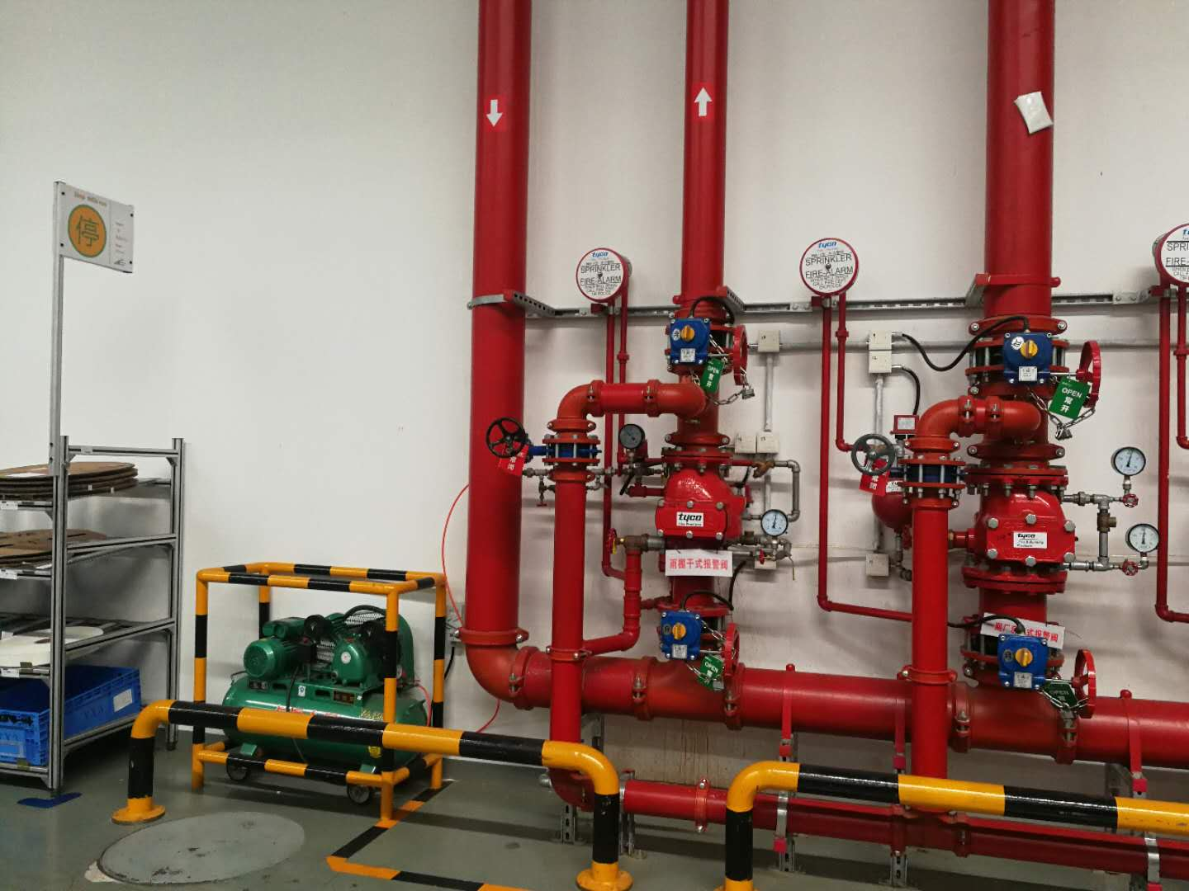
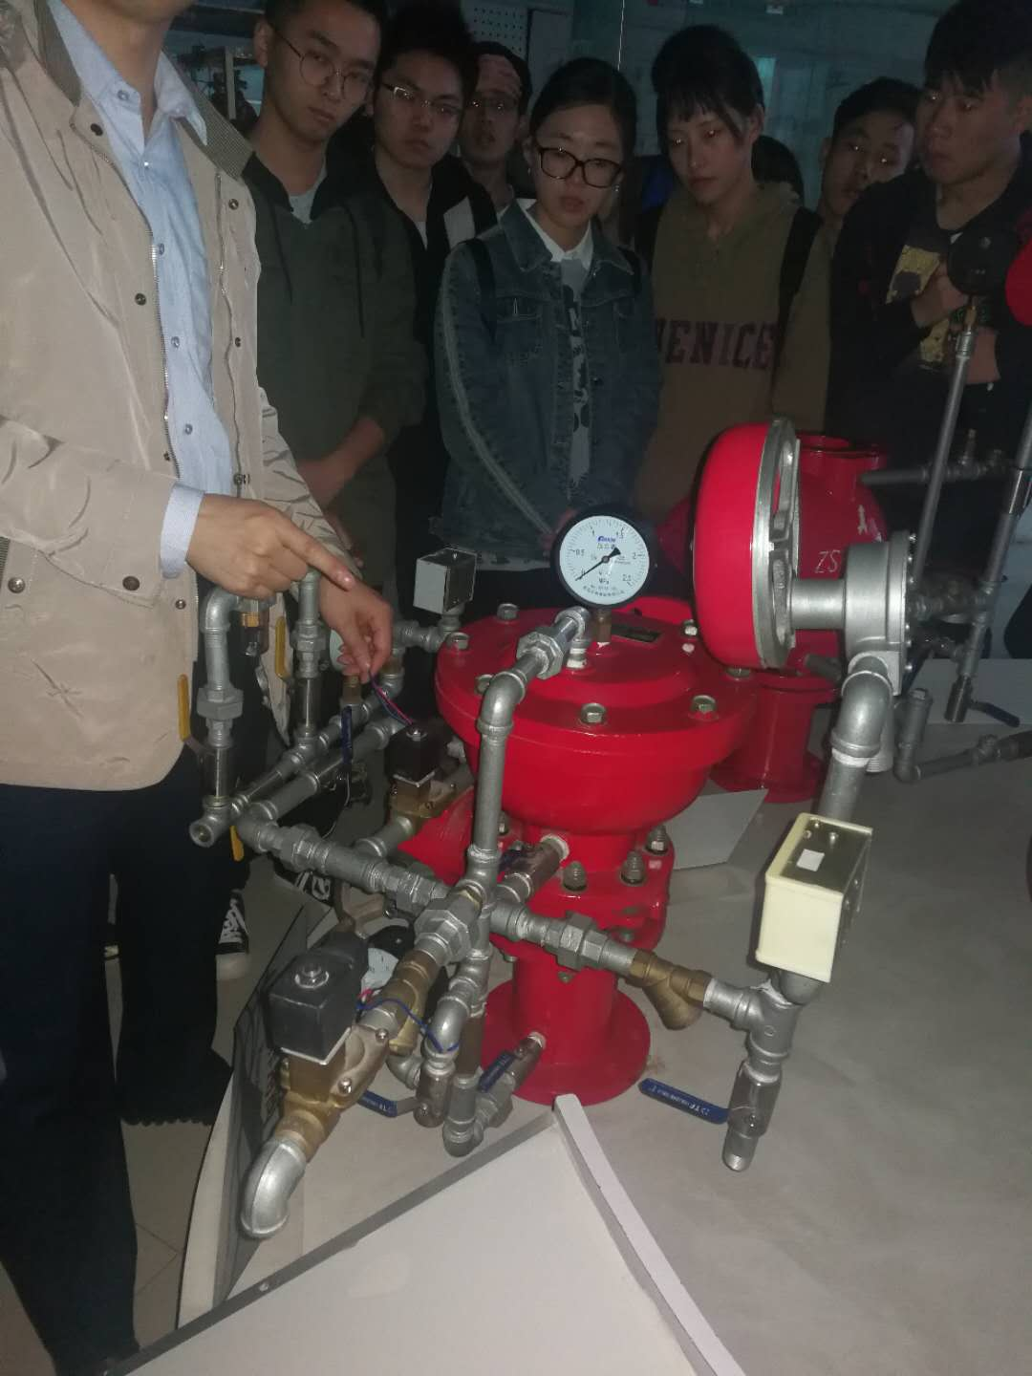
一个现场打造实景课堂
通过课前课后调查表，及时捕捉学生感喟后果，

Slide 11
课堂教学实物演示道具

Slide 12
一张图纸扎实掌握课堂内容
讲授该环节时，按照小组下发先关CAD图纸。
消火栓 环节一
自动喷水灭火系统 环节二
按照教学过程，边讲边做。从参数选择到图纸绘制，按照上课流程来，讲完一个环节在CAD图纸和计算书上做好一个环节
讲授完毕，学生设计完成后，组内讨论一次。不同组对照讨论一次。重点讨论差别如何来的
和设计院的原版CAD图纸对比，主要比较
理论与实践的差别，规范与实践的差别。
1
2
3
4

Slide 13
有哪些效果？

Slide 14
通过该调查表，可以发现参与调查的48名学生，43名达到了自己的学习目标，80%以上的学生希望能够多方面考查成绩，很大部分同学对教学效果表示认可，并且一部分学还对后续课程的教学环节，提出自己的合理化建议。
问卷一
课前课后情况调查
问卷二
深度认知情况调查
通过该调查表，可以发现参与调查的48名学生，90% 在本门课程中的学习采用深度学习方式，学习效果在专业课程中最好的。

Slide 15
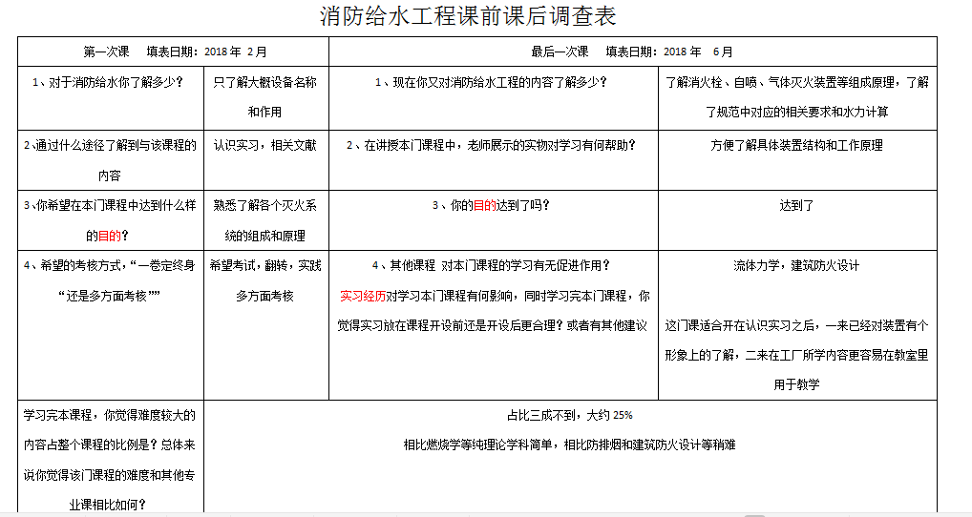

Slide 16
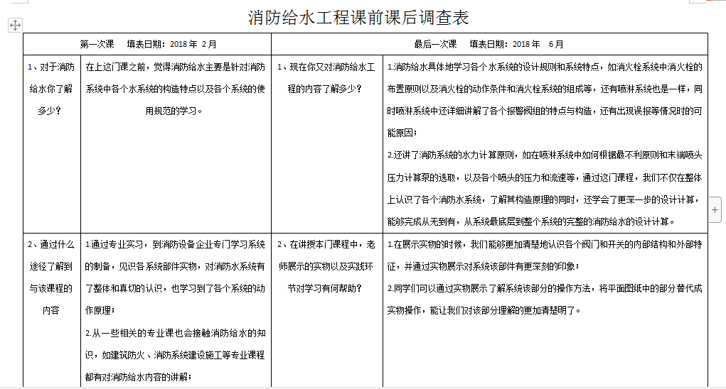

Slide 17
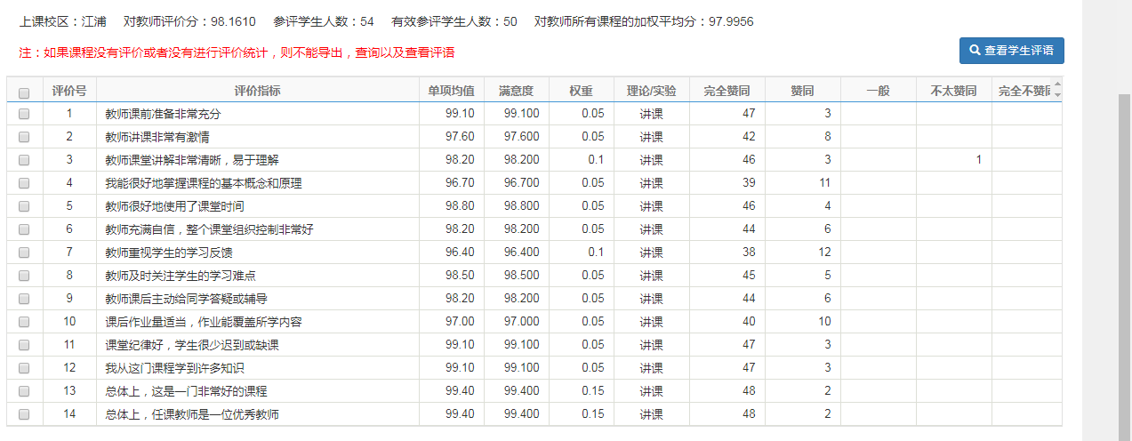
教学评价
学生的教学评价

Slide 18
教学评价
学生成绩分布

Slide 19
谢谢观赏！

